Slide 1
Analýza parkovací plochy u Sportovní haly v Českých Budějovicích
Autor práce: Jiří Novotný
Vedoucí práce: Ing. Ladislav Bartuška
Oponent práce: Ing. Bc. Jiří Hanzl, Ph.D.

Slide 2
Obsah
Motivace a důvody k řešení daného problému
Cíl práce
Výzkumný problém
Použité metody
Současný stav
Dosažené výsledky
Návrhy opatření
Závěrečné shrnutí
Doplňující dotaz

Slide 3
1. Motivace a důvody k řešení daného problému
originalita
aktuální dopravní problém
zájem o dopravu v Českých Budějovicích

Slide 4
2. Cíl práce
zjistit hlavní účel využití parkovací plochy
navrhnout patřičná opatření

Slide 5
3. Výzkumný problém
aplikace různých opatření
zlepšení dopravní situace na parkovací ploše

Slide 6
4. Použité metody
Sčítací průzkum
sčítací list
Dotazníkové šetření
70 respondentů
7 otázek
neděle, úterý (hokejové utkání), čtvrtek
dopoledne 6:00 – 10:00
odpoledne 13:00 – 18:00 (úterý 21:00)

Slide 7
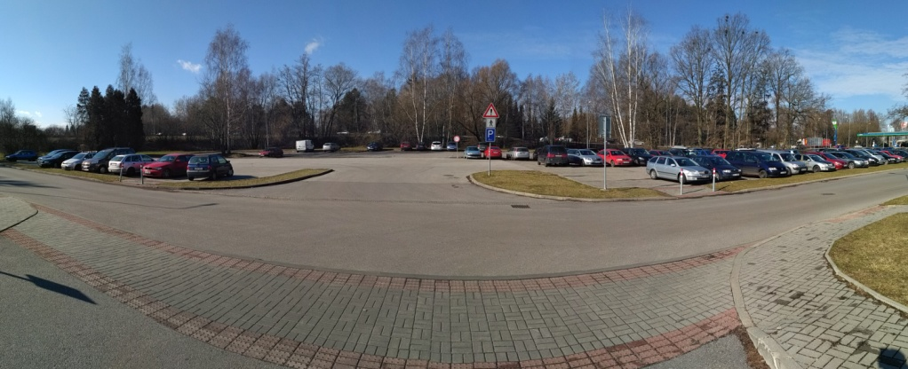
5. Současný stav
236 parkovacích míst z toho:
207 veřejně přístupné
22 vyhrazená místa
7 pro osoby těžce tělesně postižené

Slide 8
6. Dosažené výsledky
Sčítací průzkum

Slide 9
6. Dosažené výsledky
Dotazníkové šetření
Jaký je cíl Vaší cesty?

Slide 10
6. Dosažené výsledky
Kde se nachází Váš cíl?

Slide 11
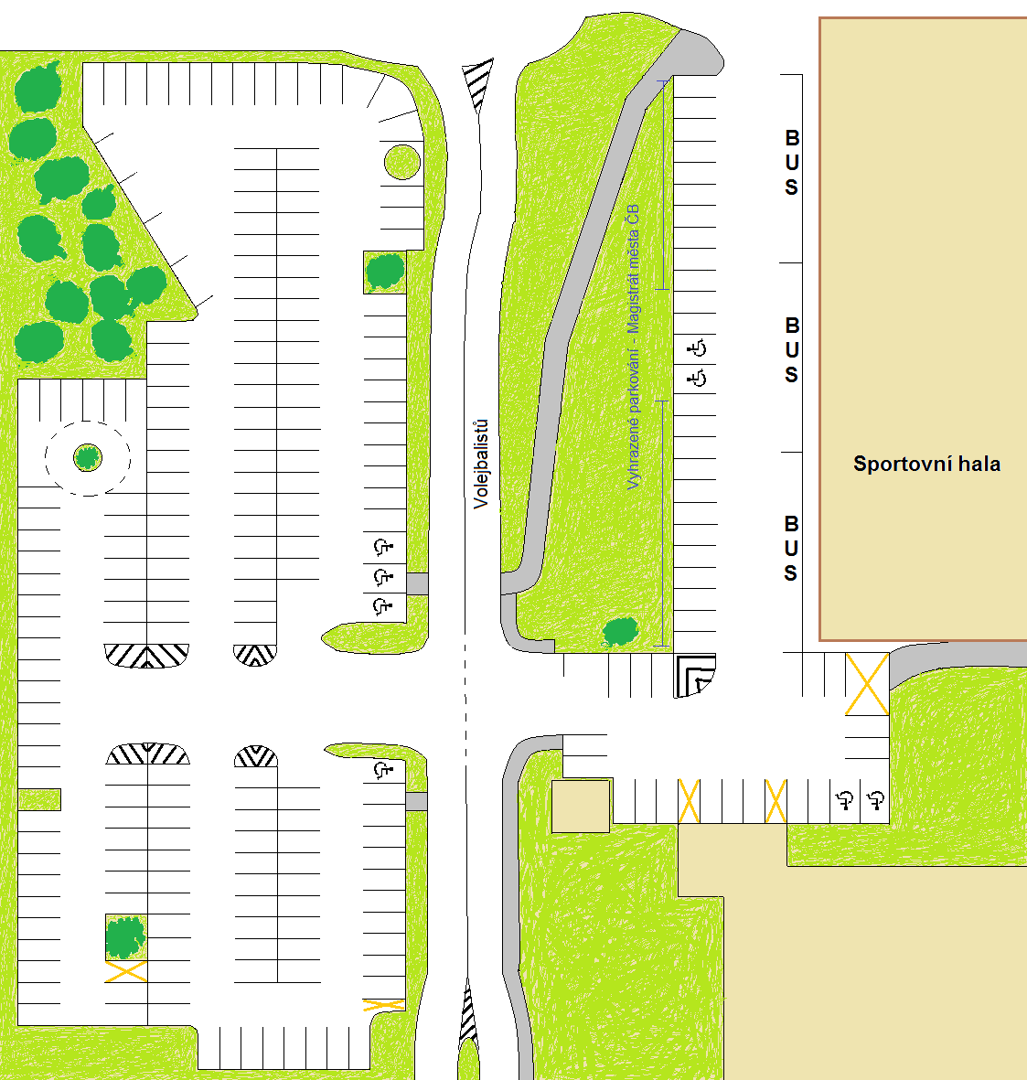
7. Návrhy opatření
Vodorovné dopravní značení

Slide 12
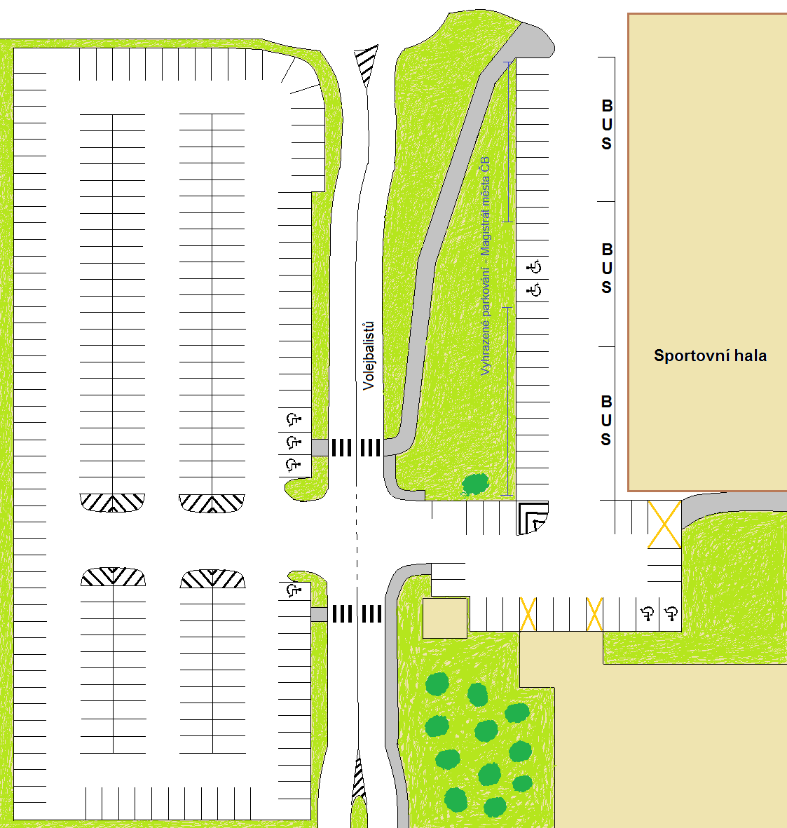
7. Návrhy opatření
Rozšíření parkovací plochy
283 parkovacích stání
+ 47 míst

Slide 13
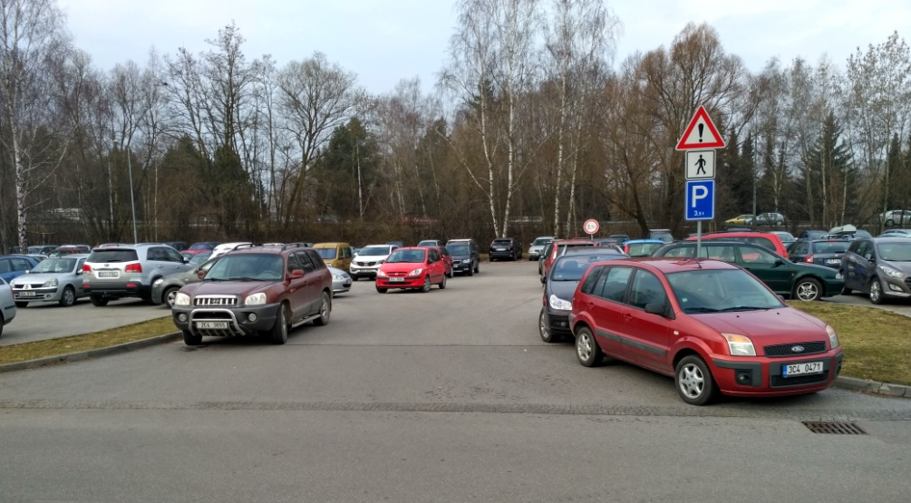
8. Závěrečné shrnutí
sčítací průzkum = přeplněná kapacita parkoviště
dotazníkové šetření = účel využití parkoviště (práce, návštěva hokejového utkání, celý JČ kraj)
2 návrhy opatření = vodorovné dopravní značení, rozšíření parkovací plochy

Slide 14
9. Doplňující dotaz
Jaké jiné typy dopravních průzkumů znáte a které by se případně daly ještě aplikovat ve Vámi řešené lokalitě?

Slide 15
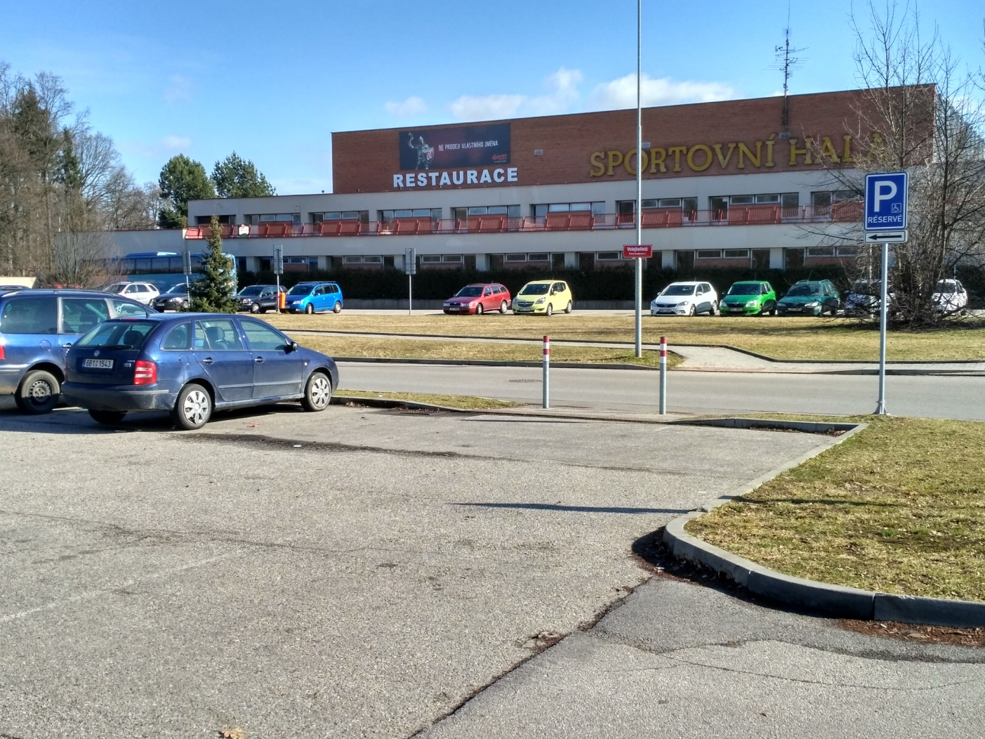
Děkuji za pozornost

